Slide 1
第一章 整数的可除性
一、整除的概念 带余数除法
二、最大公因数与辗转相除法
三、整除的进一步性质
四、质数 算术基本定理
五、取整函数及其在数论中的一个应用

Slide 2
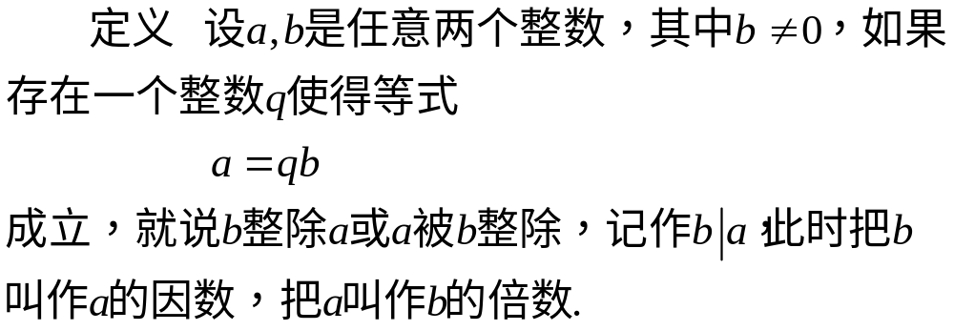
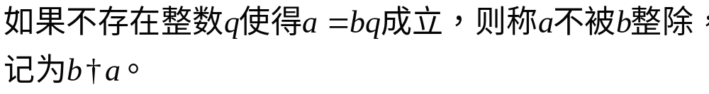
第一节 整除的概念 带余数除法

Slide 3
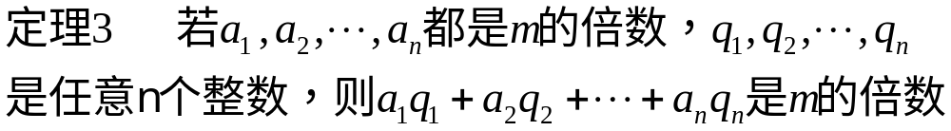
2、整除的基本定理
定理1（传递性）：a⏐b，b⏐c ⇒ a⏐c
定理2：若a，b都是m的倍数，则a±b都是m的倍数

Slide 4
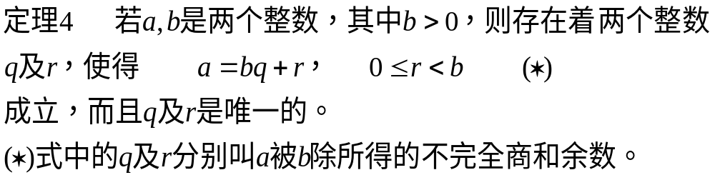
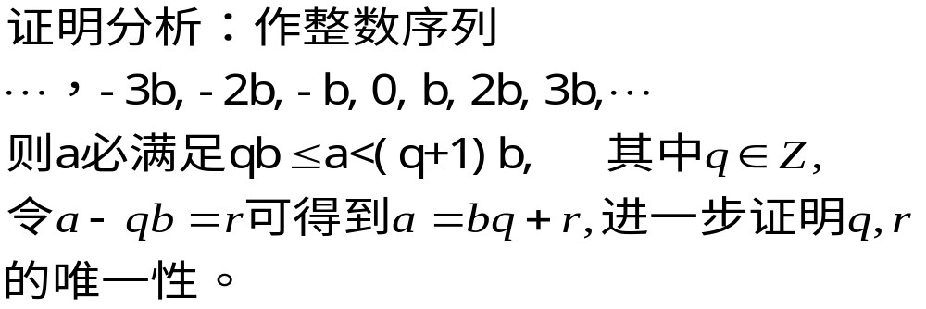
3、带余数除法

Slide 5
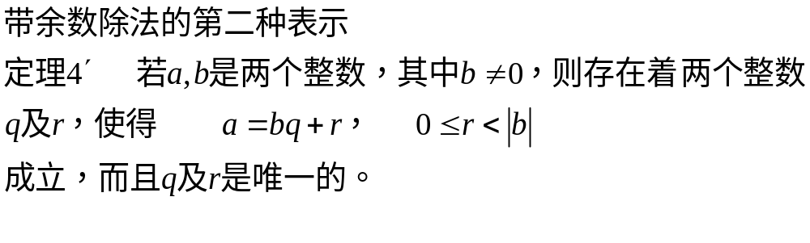
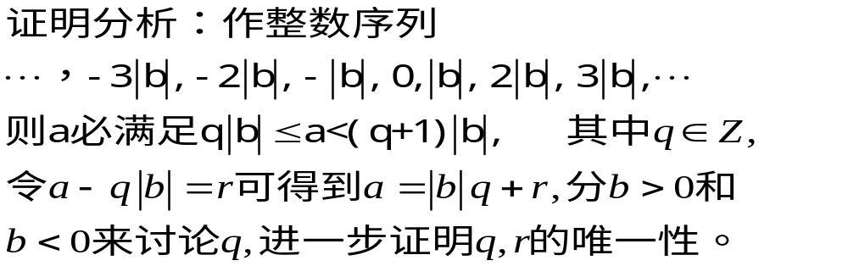

Slide 6
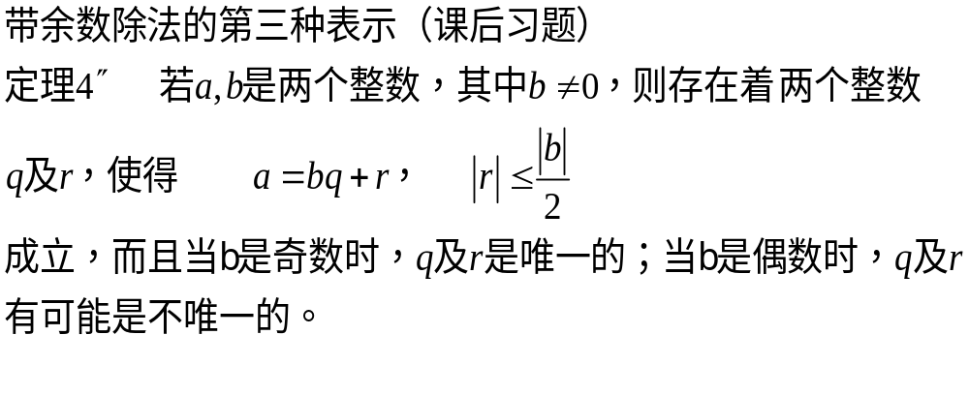
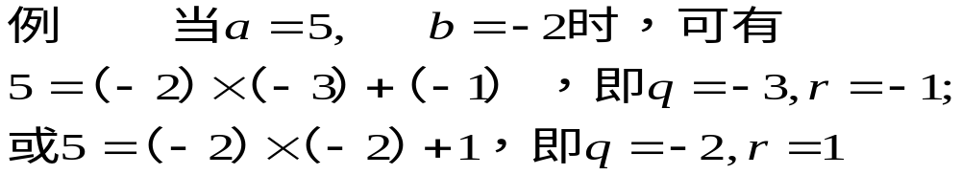

Slide 7
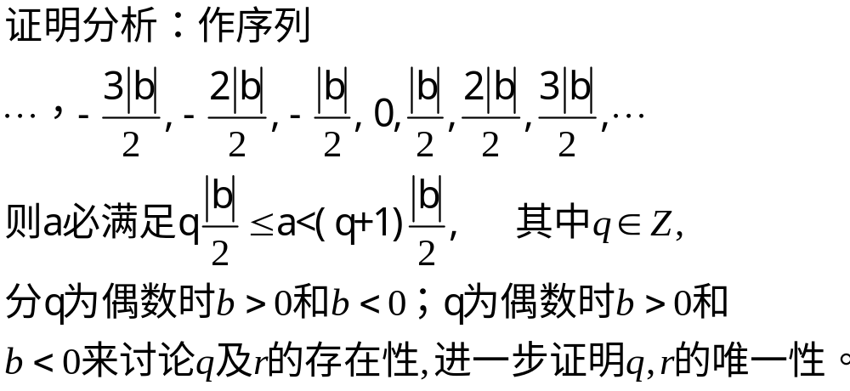

Slide 8
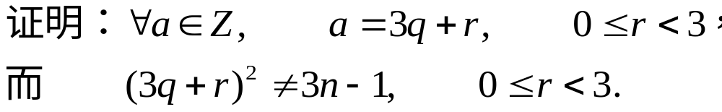
带余数除法的应用举例
例1 证明形如3n-1的数不是平方数。

Slide 9
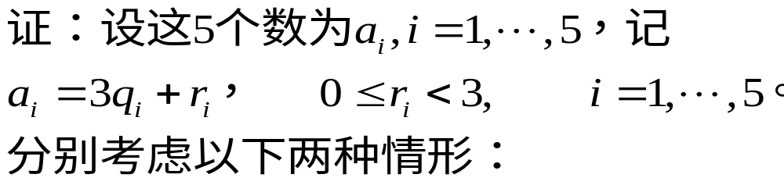
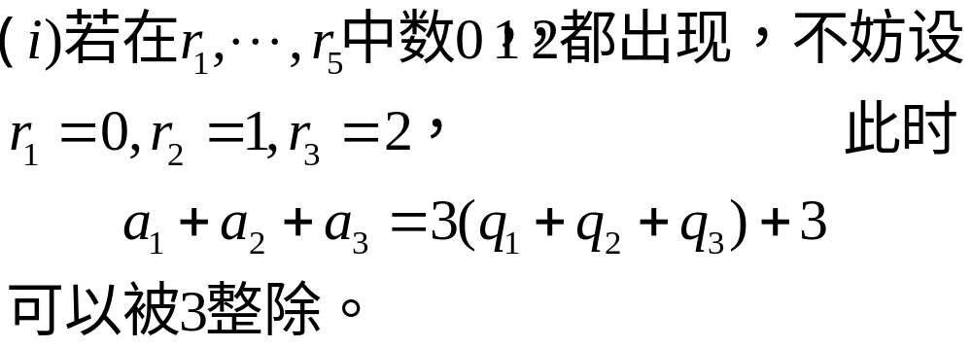
例2、任意给出的5个整数中，必有3个数之
和被3整除。

Slide 10
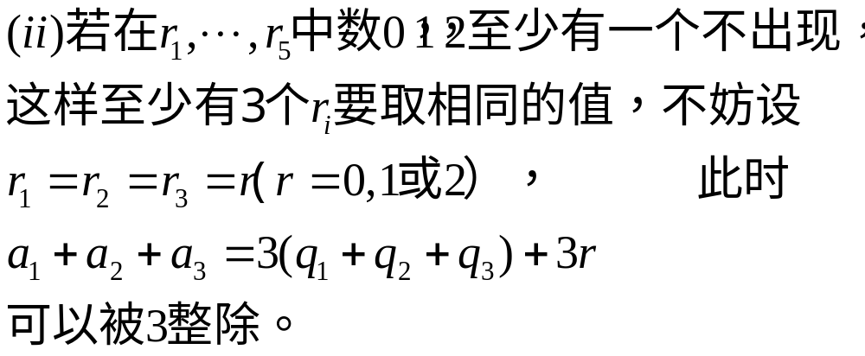

Slide 11
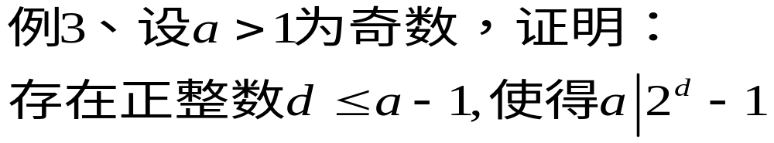
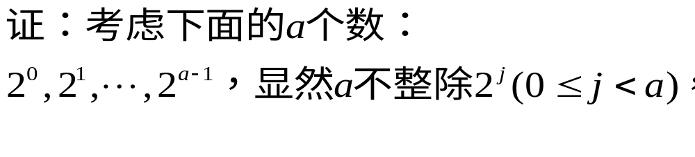
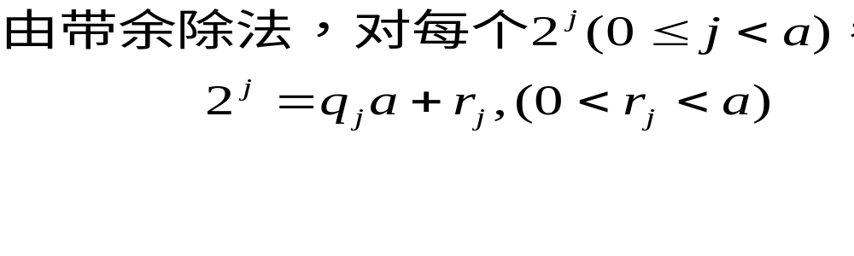
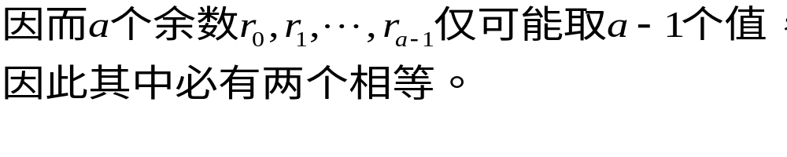
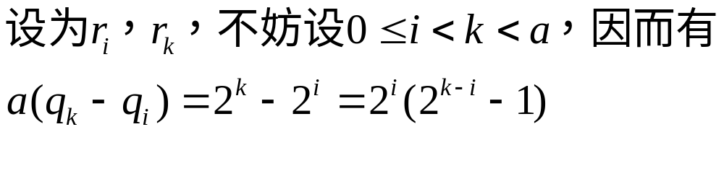

Slide 12
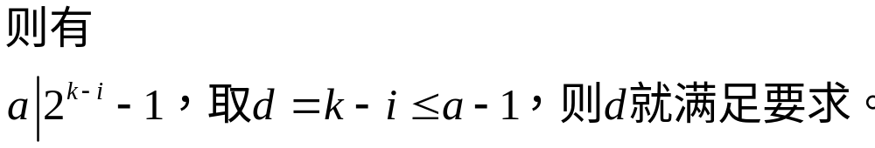

Slide 13
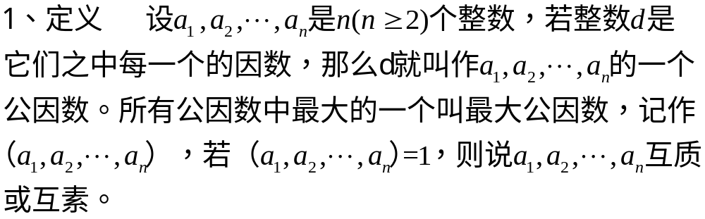
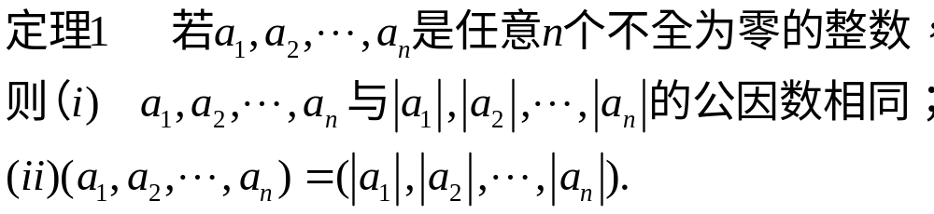
第二节 最大公因数与辗转相除法
2、任意整数的最大公因数可转化为正整数来讨论

Slide 14
3、下面先讨论两个非负整数的最大公因数
定理2、设b是任一正整数，则（i)0与b的公因数就是
b的因数，反之， b的因数也就是0与b的公因数。
(ii)(0,b)=b
4、定理3 设a,b,c是三个不全为零的整数，且
a=bq+c
其中q是非零整数，则a,b与b,c有相同的公因数，
因而(a,b)=(b,c)

Slide 15
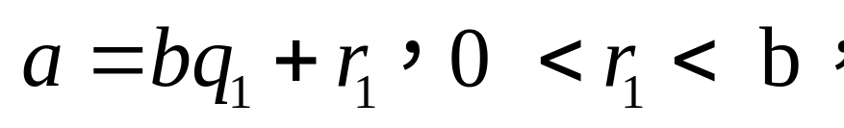
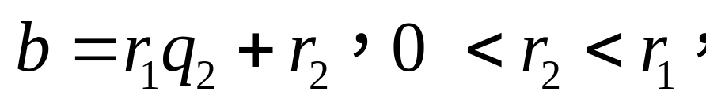

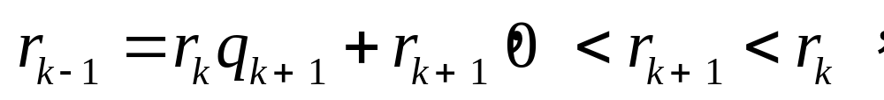
5、下面要介绍一个计算最大公约数的算法——辗转
相除法，又称Euclid算法。它是数论中的一个重要
方法，在其他数学分支中也有广泛的应用。
定义 下面的一组带余数除法，称为辗转相除法。

Slide 16
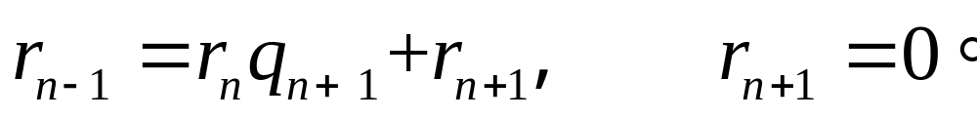
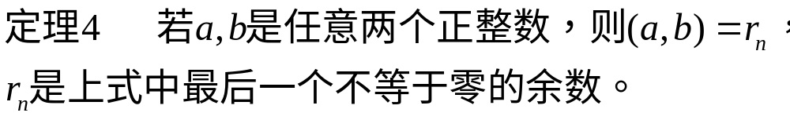

Slide 17
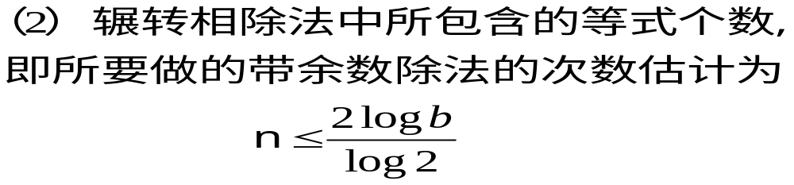
说明：
（1）利用辗转相除法可以求两个整数的最大公因数

Slide 18
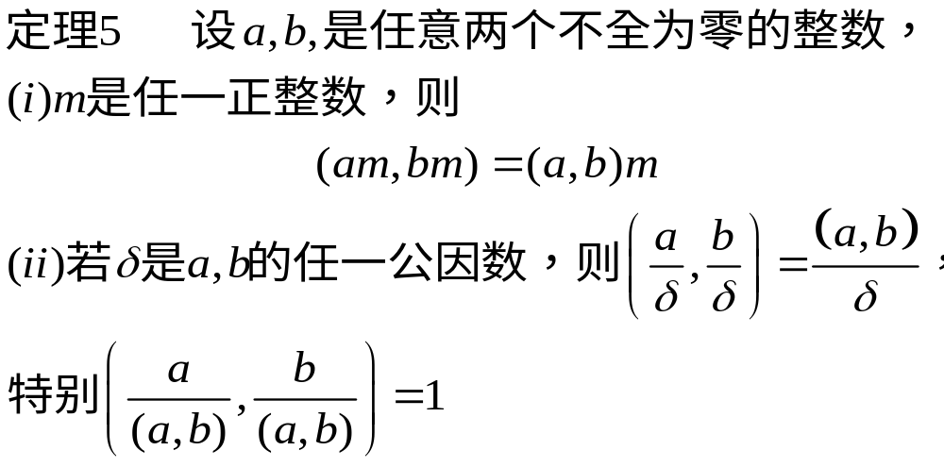
6、最大公因数的两个性质

Slide 19
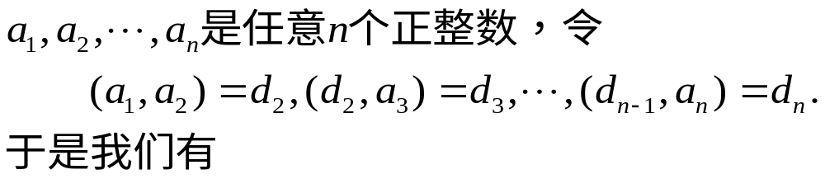
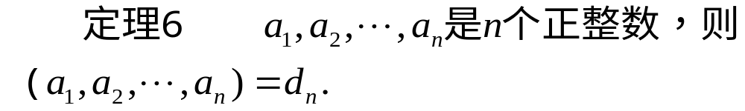
对于两个以上整数的最大公因数问题，不妨设

Slide 20
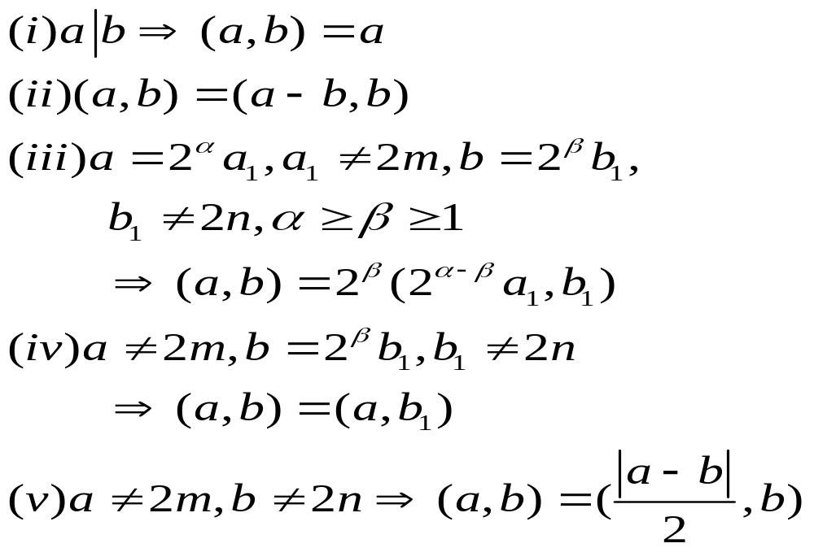
本节最后介绍另外一种求两个整数最大公因数
的方法，先给出下面几个结果：

Slide 21
即当a与b是正整数时，只要使用被2除的除法运算和
减法运算就可以计算出(a,b)
例1、求（12345,678）
解： （12345,678）=（12345，339）
=（12006,339）
=（6003,339）
=（5664,339）
=（177,339）
=（177,162）
=（177，81）
=（96,81）
=（3,81）=3

Slide 22
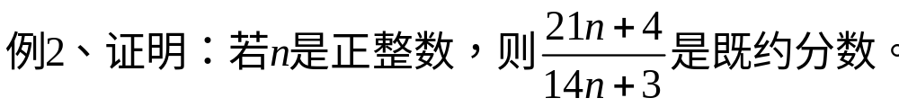

所以，命题得证。

Slide 23
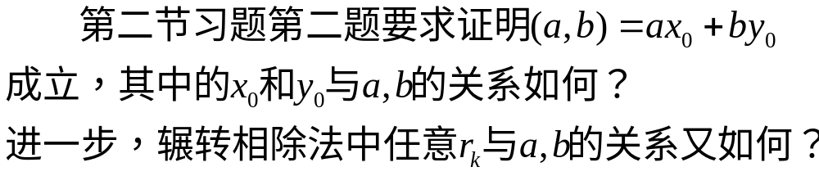
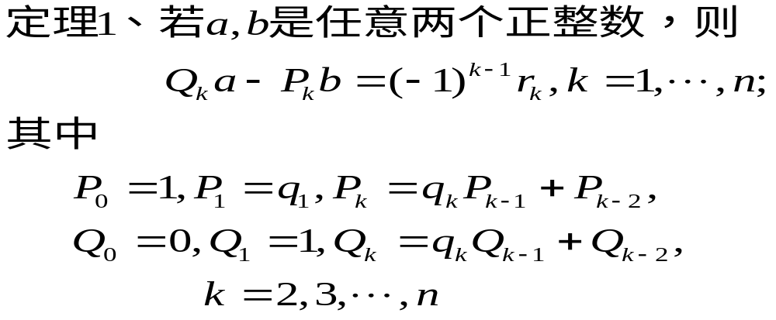
第三节 整除的进一步性质及最小公倍数

Slide 24
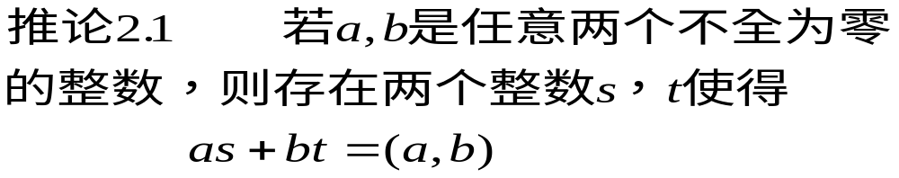
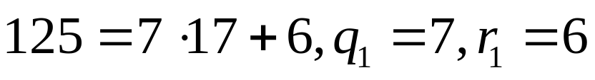
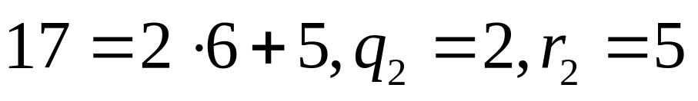
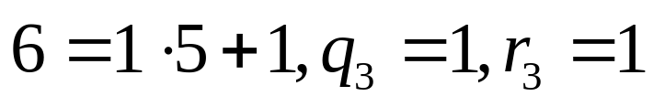
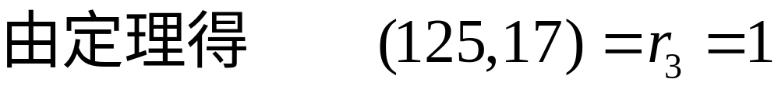
例 用辗转相除法求(125, 17)，以及x，y，使得
125x + 17y = (125, 17)。
解 做辗转相除法：

Slide 25

则

Slide 26
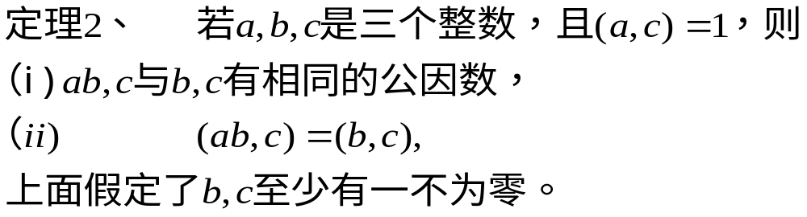
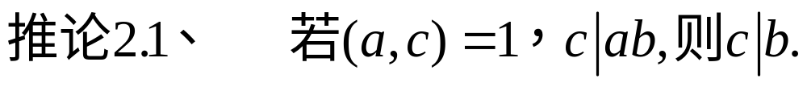
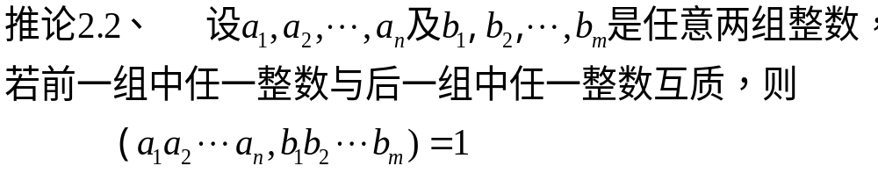

Slide 27
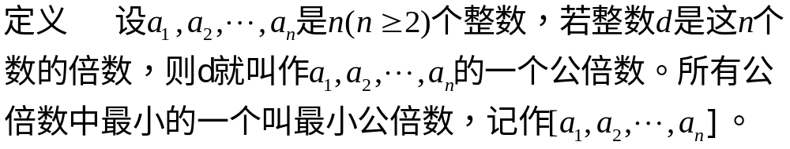
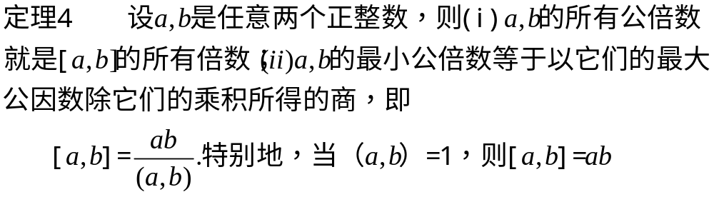

Slide 28

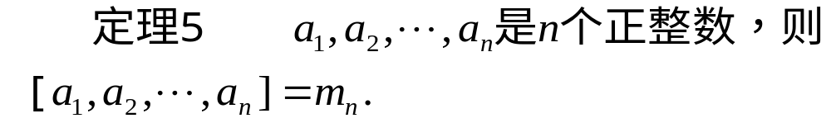
对于两个以上整数的最小公倍数问题，不妨设
注：多项式的带余除法类似于整数的带余除法

Slide 29
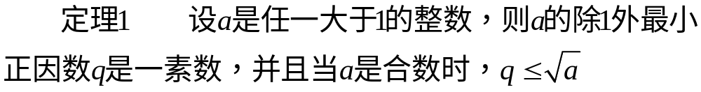
第四节 质（素）数 算术基本定理
一、质（素）数
1、定义 一个大于1的整数，如果它的正因数只有1
及它本身，就叫做质数（或素数）；否则就叫合数。
2、与素数相关的性质定理

Slide 30
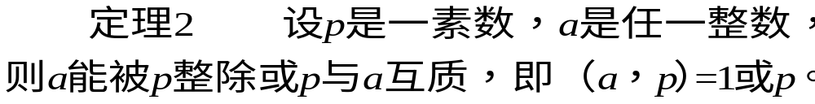
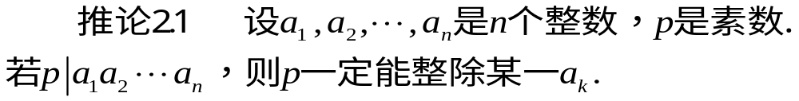
注：利用第三节推论2.2证明。

Slide 31
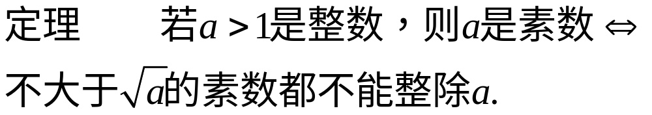
证：必要性显然。

Slide 32

对于一个给定的整数，我们根据上述定理不仅可以
判别它是否是素数，且还可以找出所有不大于它的素数
把1划去，剩下第一个数是2,2是素数。从2起划去它
后面所有2的倍数，剩下的第一个数是3，它不是2的倍
所以它是素数。
依次，当我们把所有的不大于
的素数。
这种方法是希腊时代幼拉脱斯展纳发明的，
好像用筛子筛出素数一样，称幼拉脱斯展纳筛法。

Slide 33
数的素性检验方法问题在近几年得到了飞速的发展,
过去,要检验一个数是否是素数，最简单方法是试除法，
若用计算机编成程序,对于10位数,几乎瞬间即可完成,
对于一个20位数,则需要2个小时,对于一个50位数就需
要一百亿年,令人吃惊的是,要检验一个一百位数,需要
的时间就猛增到10^36年.到了1980年,这种困难的情况
得到了改观,阿德曼(Adleman),鲁梅利(Rumely),科恩
(Cohen),和伦斯特拉(Lenstra)研究出一种非常复杂的

Slide 34
技巧,现在以他们的名字的首字母命名的ARCL检验法
检验一个20位数只消10秒钟,对于一个50位数用15秒钟,
100位数用40秒钟,如果要他检验一个1000位数,只要用
一个星期也就够了.但是大部分的素性检验法都不能分
解出因数来,只能回答一个数是否是素数.

Slide 35
定理3、素数的个数是无穷的。
注：2000多年前，古希腊数学家欧几里得（前330-
前275），著有《几何原本》，他在此书中率先证明了
素数的无限性，这个证明一直被当作数学证明的典范，
受到历代数学家的推崇，因为这一定理及其证明既简洁、
优美而不失深刻。其证明思路如下：

Slide 36
证明: 假设正整数中只有有限个质数，设为

Slide 37

关于素数的个数，有著名的素数定理：
下面列举的数字也可以说明定理的真实性。

Slide 38


Slide 39
素数定理是古典素数分布的理论核心，这个定理
大约是在1798年高斯与勒让德作为猜想提出的。之后
许多学者都做过深入的研究，但都没有成功。1896年，
法国数学家哈达马及比利时数学家德.瓦利-普斯因同时
独立地证明了它，他们是用黎曼zata函数获得解决的。
1949年，挪威数学家赛尔伯格与匈牙利数学家爱尔特希
第一次给出不用很多函数论知识，也可以说是一个初等

Slide 40
的证明。他们的证明是依靠一个不等式，但是这个所谓
的初等证明也是非常复杂的。1950年，赛尔伯格还因为
这个证明获得了菲尔茨奖。
下面介绍与素数有关的某些问题
1、费马数：
费马在1640年设计了一个公式，给出一些素数。

Slide 41

然而他大错特错了！只有五个素数被发现是遵从于这个
公式的，它们是3,5,17,257和65537,分别对应于n=0,1,2,3,4
瑞士科学家欧拉于1732年举出
故费马的猜测不正确。
2、费马数与尺规作图的联系：
尺规作图是指用没有刻度的直尺和圆规作图。尺规作图

Slide 42
是起源于古希腊的数学课题。只使用圆规和直尺，并且
只准许使用有限次，来解决不同的平面几何作图题。尺
规作图使用的直尺和圆规带有想像性质，跟现实中的并
非完全相同：1、直尺必须没有刻度，无限长，且只能
使用直尺的固定一侧。只可以用它来将两个点连在一起，
不可以在上画刻度； 2、圆规可以开至无限宽，但上面
亦不能有刻度。它只可以拉开成之前构造过的长度。

Slide 43

一般地，任意正n边形有以下结论：

Slide 44
3、梅森数
梅森数(Mersenne number)是指形如2^p－1的正整数，
其中指数p是素数，常记为Mp 。若Mp是素数，则称
为梅森素数。
早在公元前300多年，古希腊数学家欧几里得
就开创了研究2^P－1的先河，他在名著《几何原本》
第九章中论述完美数时指出：如果2^P－1是素数，
则(2^p－1)2^(p－1)是完美数。

Slide 45
梅森在欧几里得、费马等人的有关研究的基础上 ，对
2^P－1作了大量的计算、验证工作，并于1644年在他的
《物理数学随感》一书中断言：对于p=2，3，5，7，
13，17，19，31，67，127，257时，2^P－1是素数
而对于其他所有小于257的数时，2^P－1是合数。
前面的7个数属于被证实的部分，是他整理前人的工作
得到的；而后面的4个数属于被猜测的部分。

Slide 46
值得提出的是：虽然梅森的断言中包含着若干错误，
但他的工作极大地激发了人们研究2^P－1型素数的热情，
在梅森素数的基础研究方面，法国数学家鲁卡斯和美国
数学家雷默都做出了重要贡献；以他们命名的“鲁卡斯-
雷默方法”是目前已知的检测梅森素数素性的最佳方法。
此外，中国数学家和语言学家周海中给出了梅森素数分
布的精确表达式，为人们寻找梅森素数提供了方便；这
一研究成果被国际上命名为“周氏猜测”。

Slide 47


2005年，美国数学家C.Cooper和S.Boone领导的科
研小组发现了第43个梅森素数，该素数有9 152 052位数，
是目前知道的最大的素数，
该素数是：
关于梅森数有下列的一个命题：

Slide 48

二、算术基本定理
1、定理4 任一大于1的整数能表成素数的乘积，
即任一大于1的整数
此为算术基本定理。

Slide 49


2、正整数的标准分解式
推论4.1 任一大于1的整数a能够唯一地写成
推论4.2 设a是任一大于1的整数，且

Slide 50



推论4.3 设a,b是任意两个正整数，且
注：利用推论容易证明：

Slide 51




定理5 设a是任一大于1的正整数

Slide 52



Slide 53




Slide 54




Slide 55
第五节 函数[x],{x}及其在数论中的一个应用
一、取整函数及性质
1、取整函数[x]的定义:
函数[x]与{x}是对于一切实数都有定义的函数，函数
[x]的值等于不大于x的最大整数；
函数{x}的值是x-[x].
把[x]叫做x的整数部分，{x}叫做x的小数部分。

Slide 56

问题：这两个函数的图像如何？

Slide 57


2、取整函数的简单性质

Slide 58






Slide 59



Slide 60





Slide 61



例题
则原命题等价于证

Slide 62



Slide 63



注：此为厄米特恒等式。

Slide 64






Slide 65


Slide 66


Slide 67



Slide 68



Slide 69


Slide 70


二、取整函数的一个应用

Slide 71


Slide 72


Slide 73


Slide 74



Slide 75


例3、求50！中3的最高幂
[3（50！）=16+5+1]
例4、求1000！的十进制表示式中末尾连续零的个数
解：1000！的十进制表示式中因子5的个数等于因子
10的个数，所以1000！的十进制表示式中末尾连续零
的个数等于因子5的个数，即

Slide 76




Slide 77


Slide 78



Slide 79

例题

Slide 80





Slide 81


